Slide 1

Використання інтернет- сервісів для візуалізації навчального матеріалу
Тематична дискусія

Slide 2
Мета заняття:
ознайомити з дидактичними можливостями, інтернет- сервісів щодо створення, зберігання та поширення навчальної інформації;
на конкретних прикладах показати, можливості інтернет-сервісів щодо візуалізації навчального матеріалу

Slide 3
Навчальне питання:
Можливості сучасних Інтернет-сервісів щодо візуалізації навчального матеріалу.

Slide 4

Технічний прогрес, нова візуальна культура безпосередньо позначаються на вимогах, які висуваються до педагогів.
Термін «візуалізація» походить від латинського visualis – сприймається візуально, наочно.
Візуалізація – це процес представлення даних у вигляді зображення з метою максимальної зручності їх розуміння; надання осяжної форми будь-якому об’єкту, суб’єкту, процесу тощо.

Slide 5

візуалізація навчальної інформації дозволяє вирішити цілий ряд педагогічних завдань:
забезпечення інтенсифікації навчання;
активізації навчальної та пізнавальної діяльності;
формування і розвиток критичного і візуального мислення;
зорового сприйняття;
образного представлення знань і навчальних дій;
передачі знань та розпізнавання образів;
підвищення візуальної грамотності та візуальної культури тощо.

Slide 6

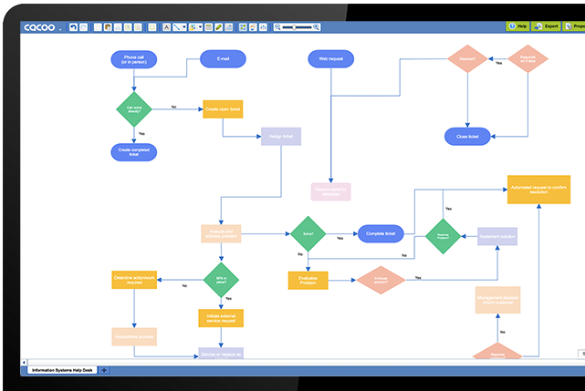

http://cacoo.com – малювання, створення графіків, плакатів, схем
Cacoo – дружній до користувача онлайн-інструмент для малювання, який дозволяє створювати різні діаграми, такі як карти сайту, блок-схеми, діаграми зв’язків, каркаси, UML-діаграми і схеми мереж.
Які функціональні можливості пропонує сервіс CACOO?
Створення привабливих схем.
Широкий спектр трафарети - можливість малювати діаграми для різних цілей. Під час переміщення об'єкта, автоматично вирівнюється з об'єктами поблизу. Доступні вирівнювання та рівномірний розподіл.
Кілька аркушів і фон - кожна діаграма може мати кілька аркушів, тому легко керувати і схемами, що прискорить роботу дизайну сайту.
Журнал змін - перегляду історії вашої діаграми з виділенням виправлення.
Приклади редагування історії.
Гнучкі вставлення - підключення об'єктів за допомогою автоматичних вигинів.
Доступ до схеми для публіки.
Діаграми з Cacoo можуть бути вбудовані в блоги або wiki у формат PNG.
Експортувати у PDF та SVG для друку та редагування в інші графічні редактори, наприклад, Illustrator.
Зразки PDF.
«Розшарювання» схем для загального доступа та редагування діаграм.
Сумісна співпраця з діаграмами, в режимі реального часу.
Спілкуватися з колегами під час редагування діаграми.
https://cacoo.com/tutorials
Відео-урок щодо використання
Cacoo

Slide 7
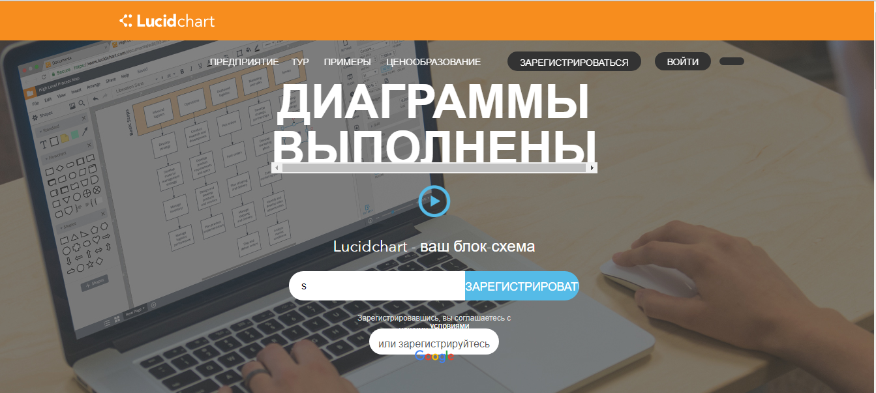
https://www.lucidchart.com/ – сервіс для спільної роботи для створення діаграм і схем
Онлайн редактор Lucidchart - пропонує спрощений спосіб створення блок-схем, інфографіки та діаграм, якими можна обмінюватися за допомогою соціальних медіа сайтів і веб-сторінок.
Користувачі мають можливість завантажувати свої власні зображення або активувати додаткові картинки, які будуть використовувати в схемі. Можна залучати інших користувачів і запрошувати їх в якості співавторів для розробки діаграми. Документ для поширення через веб-сайти або по електронній пошті зберігається в форматі PDF, JPG, PNG або Visio. Важлива особливість: LucidChart автоматично зберігає зміни, які ви робите, працюючи над документом, щоб запобігти втраті інформації, наприклад, якщо відбудеться відключення електроенергії.
Можливість експортувати схеми на соцсайти позбавляє від зайвих клопотів із завантаження та поширенню файлів вручну. Деякі настройки призначені для любителів індивідуального підходу до створення діаграм для клієнта. LucidChart надає зміну деяких базових параметрів кольорів і коригування шрифту.
https://youtu.be/xtDym9Iasbo
Відео-урок щодо використання Lucidchart

Slide 8
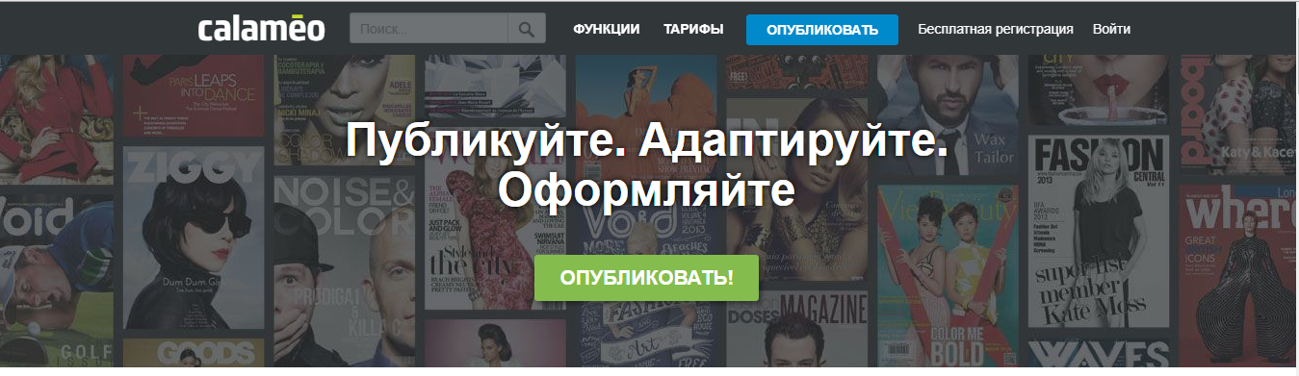

http://ru.calameo.com
http://www.slideboom.com
Соціальні сервіси, які
дозволяють конвертувати
презентації Рower Point у
форматі Flash та призначені
для зберігання й подальшого
особистого та загального їх
використання
Calameo - це сервіс інтерактивних публікацій, книг, журналів, презентацій, каталогів, звітів. Це новий новий, інтерактивний спосіб створення електронних документів, який навряд чи кого може залишити байдужим.
Як можна використати Сalameo в освітніх цілях. Якщо у вас є електронні книги в Word і PDF, ви можете читати їх в більш зручному і приємному форматі.
На Calameo у вас з'явиться своя книжкова полиця, а може і ціла бібліотека. Якщо вам потрібно цікаво піднести матеріал, то незвичайний формат публікації з можливістю вставки відео, перегляду слайдів, музики, однозначно приверне увагу тих хто навчається . Ви зможете ділитися своїми публікаціями з колегами та учнями (студентами), роблячи їх загальнодоступними або спілкуючись в групах. Можливості Calameo можна використовувати на сайтах і блогах, створювати презентації і розміщувати на сайтах освітнього закладу. Все це допоможе утримати увагу і дозволить вашим відвідувачам затриматися на ваших сайтах.
Відео-урок щодо використання Сalameo
http://www.calameo.com/books/0014939803e0253da38b2

Slide 9
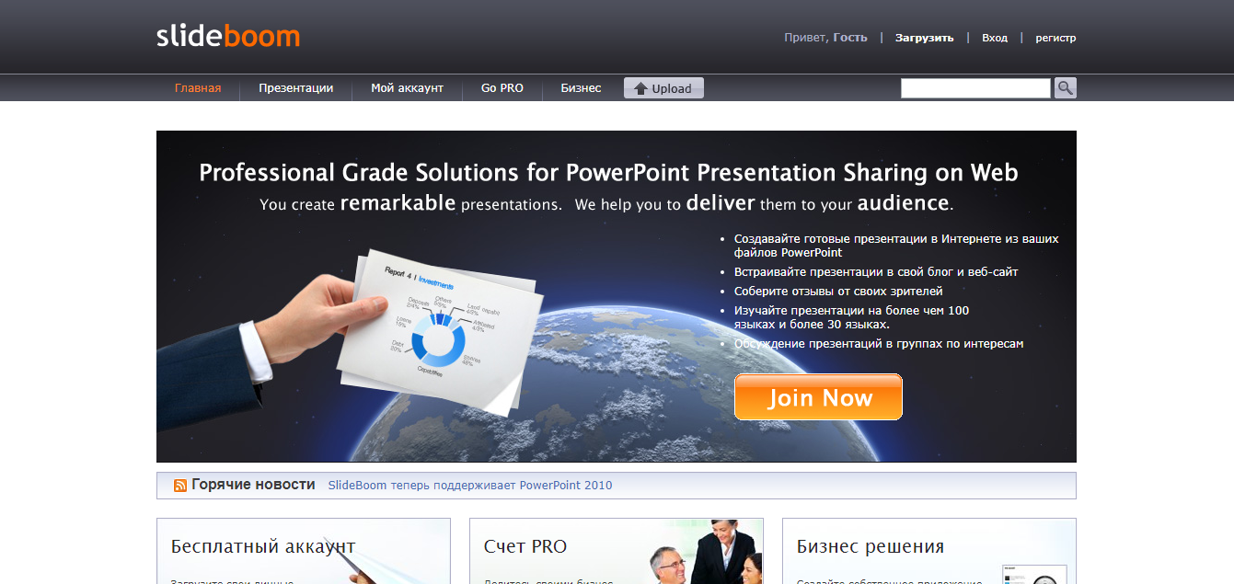
http://www.slideboom.com
Сервіс для публікації презентацій (також тут можна додавати аудіо до них) та пошуку цікавих презентацій інших користувачів. Є можливість обговорення знайдених презентацій, додавання їх у «вибране». Сервіс можна також використовувати у проектній діяльності з учнями – коли потрібно обговорити та оцінити створені ними презентації.
Інструкція до slideboom
http://olessiasalieva.blogspot.com/2011/02/slideboom.html
https://youtu.be/b_e4-p6mCxE
Відео-урок щодо використання slideboom

Slide 10
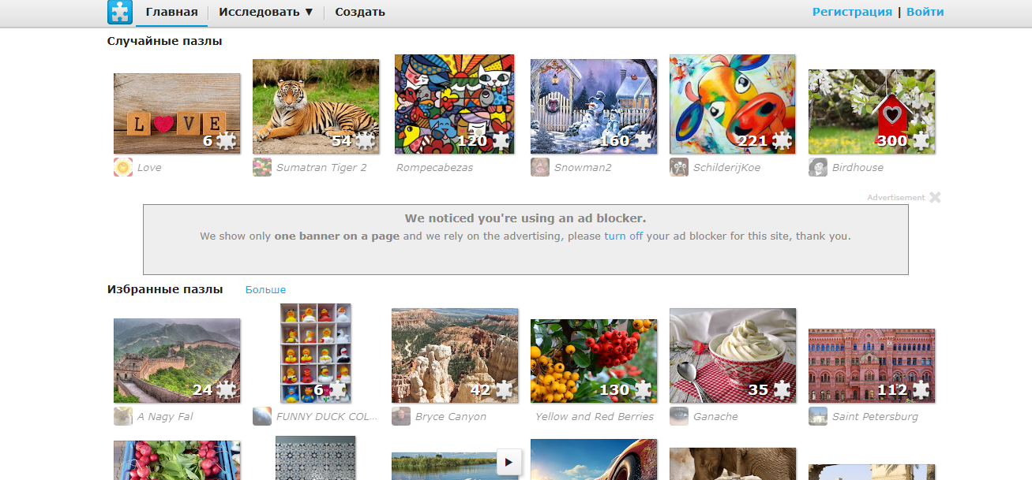
http://www.jigsawplanet.com
Сервіс дозволяє зробити
збирання пазлів доступним
та простим способом
https://youtu.be/urcCOUecZu0
Відео-урок щодо використання
jigsawplanet

Slide 11
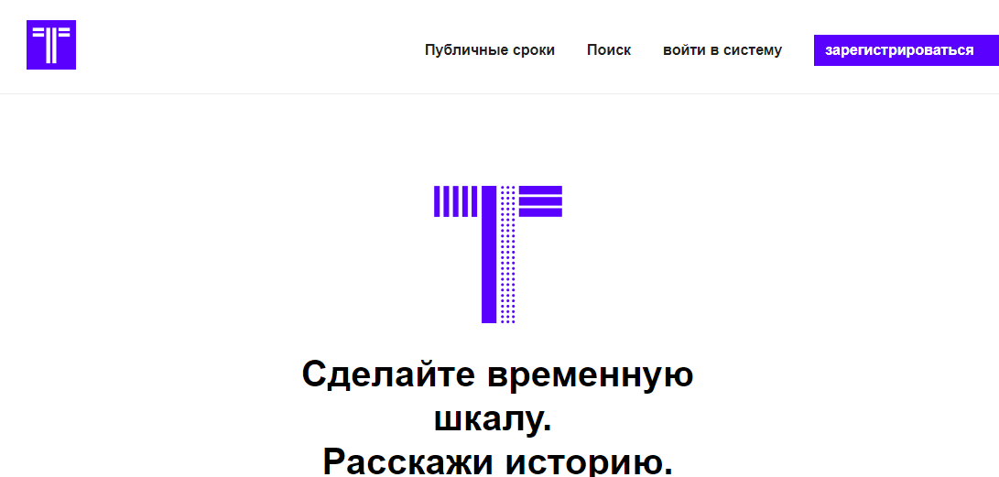
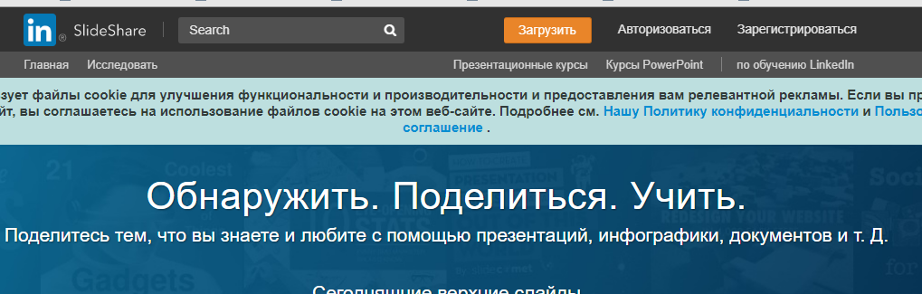
http://timetoast.com
http://www.slideshare.net
Власна інтерактивна
хронологічна шкала часу
наповнена
фотографіями, текстами та
ілюстраціями
https://youtu.be/lWrMq6EipXI
Відео-урок щодо використання
timetoast
Інструкція до slideshare
https://www.slideshare.net/ukit_official/slideshare-rus-48049561

Slide 12
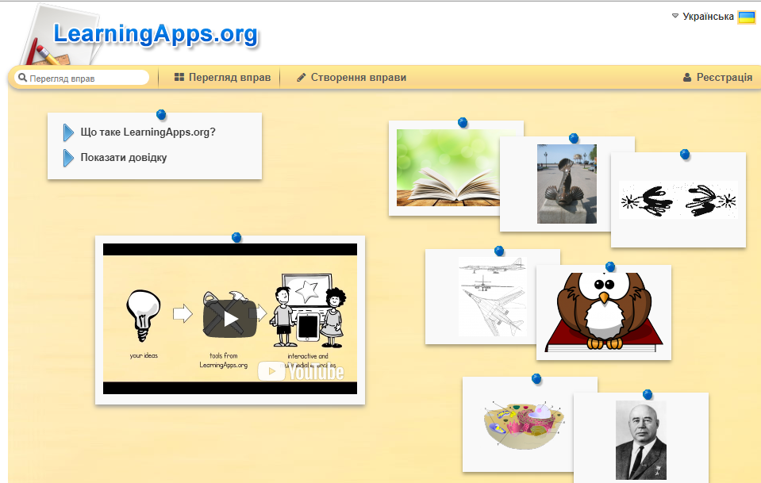
https://LearningApps.org – це додаток для
підтримки навчання і процесу
викладання за допомогою
інтерактивних модулів.
Ресурс дозволяє
організовувати дистанційне навчання
за рахунок створення віртуальних
класів.
Сервіс підтримує можливість
зворотнього зв'язку, де ви можете
задавати питання щодо створення та
роботи у віртуальному
класі, ділитися власним досвідом
роботи у цій сфері
https://youtu.be/sJuE7Rgm2dg
Відео-урок щодо використання LearningApps

Slide 13
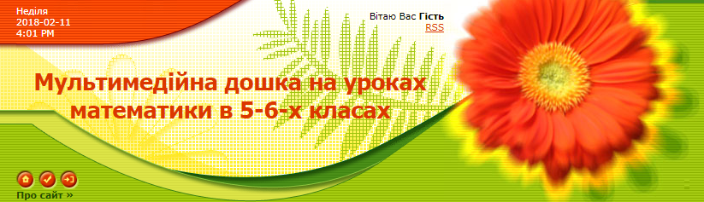
http://mathlessons.ucoz.com/index/uroki_matematiki_s_multimedijnoj_interaktivnoj_doskoj_prezentacii_k_urokam_matematiki_v_5_6_kh_klasakh/0-2
Цей сайт створений для вчителів математики, що викладають в 5-6-х класах і які мають мультимедійний комплекс (мультимедійну дошку, проектор, комп'ютер).
Тут ви зможете знайти:
цікаві статті в розділі "Каталог статей",
готові презентації до уроків та позакласних заходів в розділі "Каталог файлів";
програмне забезпечення, яке можна використовувати при розробці презентацій.
А також багато цікавої інформації...

Slide 14
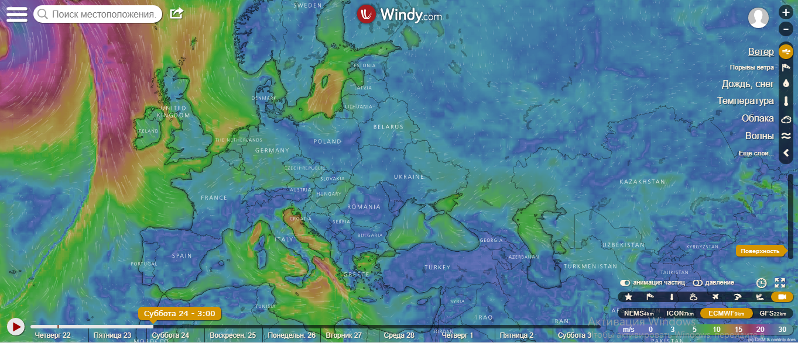
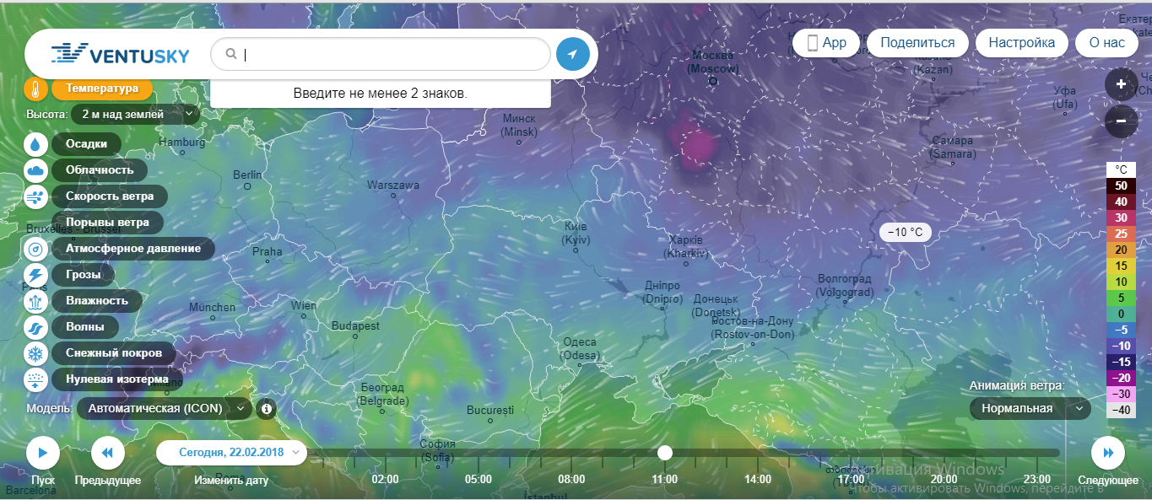
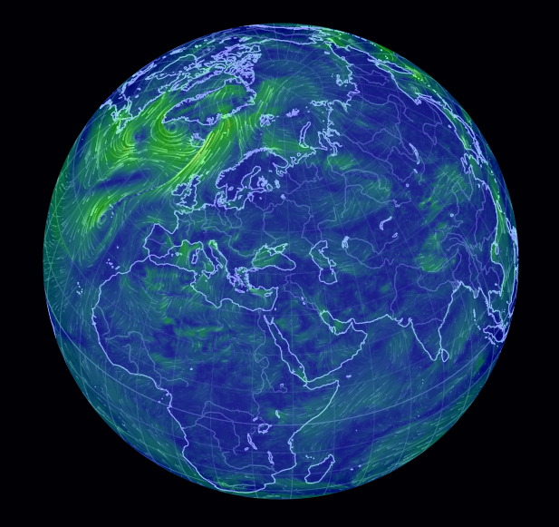
https://www.windy.com/?49.497,29.531,4
неймовірно яскрава інтерактивна візуалізація потоків вітру, температури, тиску, опадів і морських течій в режимі реального часу на всій земній кулі. Можна подивитися, як в Атлантичному океані народжуються шторми, або на течія Гольфстрім.
https://www.ventusky.com/
оцінити величину снігового покриву
https://earth.nullschool.net/#current/wind/surface/level/orthographic=-322.97,43.08,265
дозволить оцінити рівні забруднення пилом і хімічними сполуками.

Slide 15
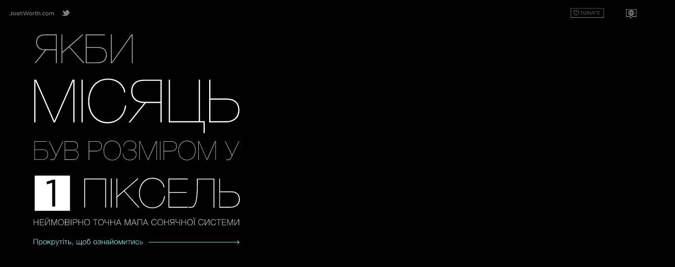
http://joshworth.com/dev/pixelspace/pixelspace_solarsystem.html
дозволить вам представити відстані між об’єктами в Сонячній системі. 1 піксель вашого екрану буде прийнятий за 3474 км – такий діаметр Місяця. Перемістити майже на 17 000 точок, ви побачите Меркурій.
Звичайно, програма дозволяє вимірювати відстань також в астрономічних одиницях, кілометрах, діаметрах Землі тощо.

Slide 16
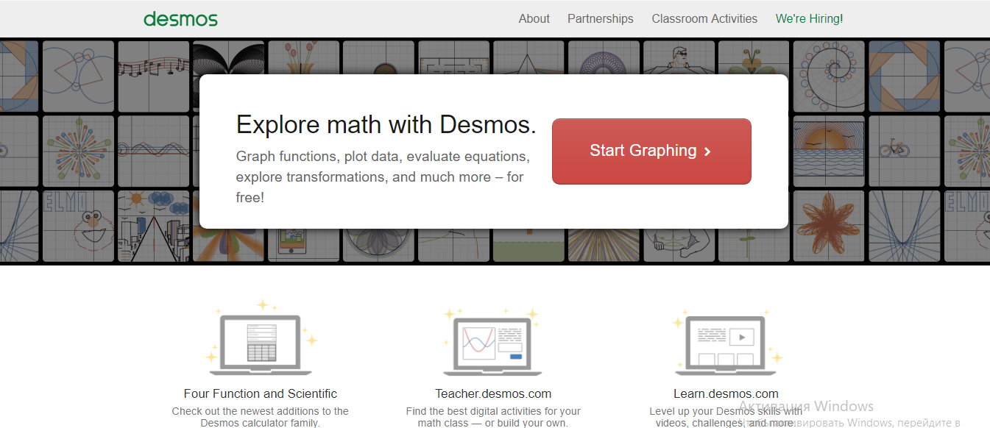
https://www.desmos.com/
Візуалізвація будь-якої математичної функції або побудова графіка по сукупності певних даних.
Вмонтовані в сервіс графіки найпопулярніших «шкільних» прикладів, за допомогою яких можна довільно змінювати параметри, відразу спостерігаючи їх вплив на зображення.
Існує можливість тільки мовою формул намалювати місто Лас-Вегас чи планети Сонячної системи

Slide 17
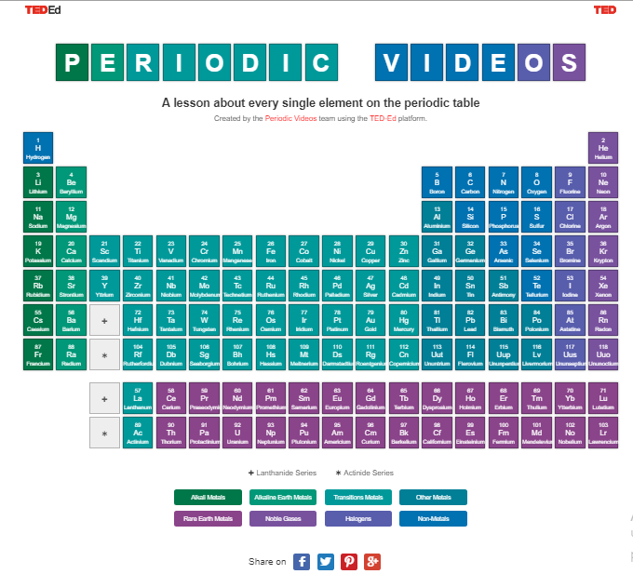
http://ed.ted.com/periodic-videos
Сервіс TEDed створив інтерактивну таблицю хімічних елементів.
Клік мишкою по будь-якому осередку таблиці автоматично відкриває відео, в якому дивний професор з університету Ноттінгема протягом 2-3 хвилин зрозумілою мовою покаже і розповість основні хімічні властивості обраного елемента і його застосування в повсякденному житті.

Slide 18
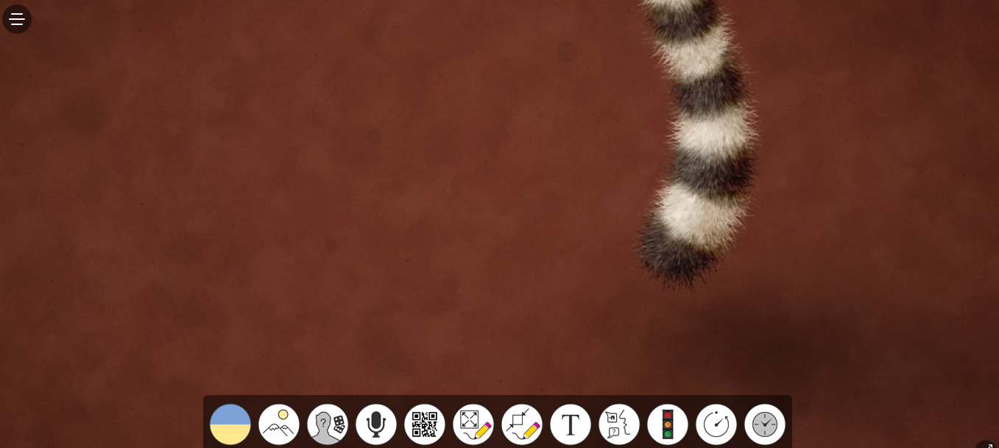
Онлайн інтерактивна дошка https://www.classroomscreen.com/.
Сервіс в допомогу вчителю. Онлайн-дошка classroomscreen. Тут можна вибрати тло, набирати текст, малювати, відкрити таймер, годинник, шумомір, сигнальний світлофор, випадковий вібір учня, вибір мови.
https://youtu.be/2O70WXwHZKg
Відео-урок щодо використання ClassroomScreen

Slide 19


